Slide 1
Der Tresorraum im Haus einer berühmten Ente
Um das Zahlenschloss zu knacken, benötigst du dein Arbeitsblatt. Dort findest du 12 Rechtecke. Trage die fehlenden Zahlen für das Schloss in die weißen Felder ein. Du erfährst sie, wenn du die Aufgaben auf den Notizkarten der Räuberbande löst.
1. Zahl
2. Zahl
3. Zahl
4. Zahl
5. Zahl
6. Zahl
Jetzt geht es los! Hier kommst du zur ersten Notizkarte.
Spielidee und didaktisches Konzept: Schenk, V. & A. Jahreiß (2021): CC-BY-SA-Lizenz

Slide 2
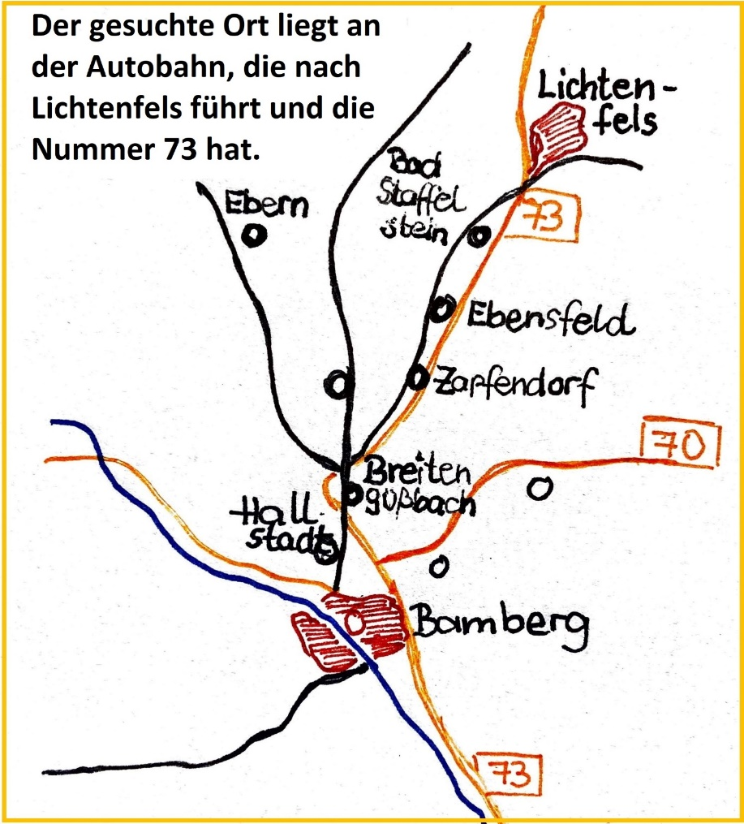

Finde den Tresorraum und knacke das Zahlenschloss!
Ich bräuchte einen Tipp!
1. Zahl
2. Zahl
3. Zahl
4. Zahl
5. Zahl
6. Zahl
mit Zahlen oder Rastern
Dort liegt die Schule der Kinder, nicht weit vom Versteck der Diebe entfernt.
Im Atlas wird auf der Seite 10 das Suchgitter, auch Planquadrat genannt, erklärt.
Miss mit dem Lineal von Bamberg
1,5 cm nach Norden, um den gesuchten Ort zu finden.
Hier könnte beispielsweise eine Audioaufnahme in der Muttersprache eines Kindes eingefügt werden.
Listen to the podcast.
announcer: E. Llewellyn
EIN/AUS
mit Skizzen oder Bildern
Diercke Grundschulatlas, S. 16-17
EIN/AUS
Es ist der 2. Ort nördlich der größten Stadt in F4.
zum Bewegen oder Ertasten
?
Wie oft kommt der Buchstabe r im Namen des Ortes vor?
EIN/AUS
zum Lesen oder Hören
Notiere die Zahl.
EIN/AUS
Spielidee und didaktisches Konzept: Schenk, V. & A. Jahreiß (2021), in Anlehnung an Klinge, J.-M. mit Team: https://halbtagsblog.de/downloads/lerntheken-2/downloads/
CC-BY-SA

Slide 3
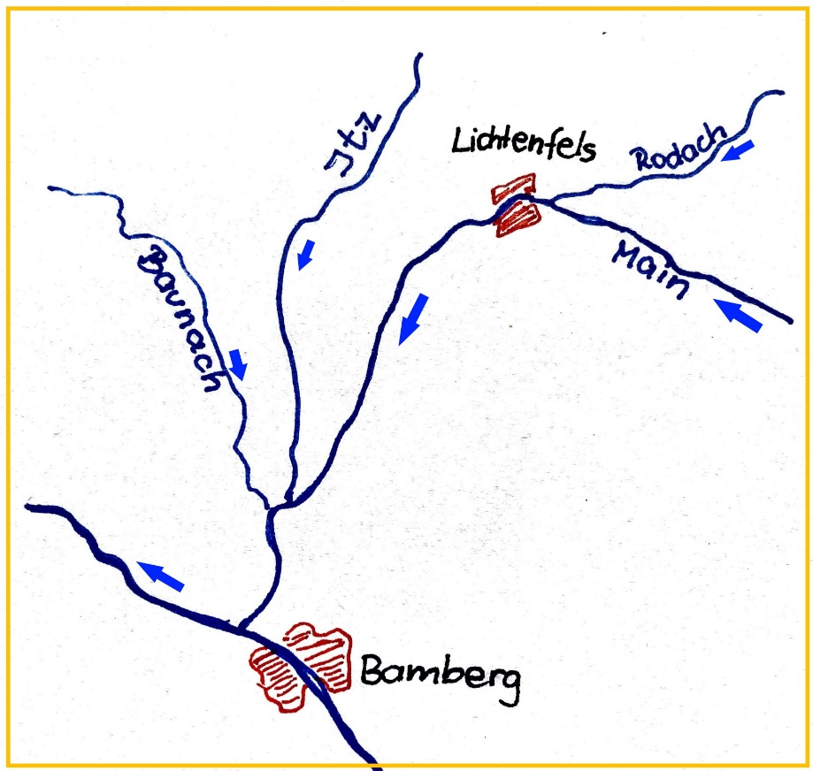
Finde den Tresorraum und knacke das Zahlenschloss!
Ich bräuchte einen Tipp!
1. Zahl
2. Zahl
3. Zahl
4. Zahl
5. Zahl
6. Zahl
mit Zahlen oder Rastern
Um dem Raum voller Geld näher zu kommen, gehen wir am am Main entlang flussaufwärts in Richtung Nordosten.
Im Planquadrat F3 findest du die Zuflüsse.
Spure den Fluss und seine Zuflüsse im Planquadrat F3 mit dem Finger nach.
Audioaufnahme: Beschreibung der Zuflüsse des Mains bis Bamberg
Sprecherin: V. Schenk
EIN/AUS
mit Skizzen oder Bildern
Diercke Grundschulatlas, S. 16-17
EIN/AUS
Der Fluss fließt durch die größte Stadt in G3.
zum Bewegen oder Ertasten
?
Wie viele Flüsse fließen zwischen Bamberg und der gesuchten Stadt in den Main?
EIN/AUS
zum Lesen oder Hören
Notiere die 2. Zahl.
EIN/AUS
Spielidee und didaktisches Konzept: Schenk, V. & A. Jahreiß (2021), in Anlehnung an Klinge, J.-M. mit Team: https://halbtagsblog.de/downloads/lerntheken-2/downloads/
CC-BY-SA

Slide 4
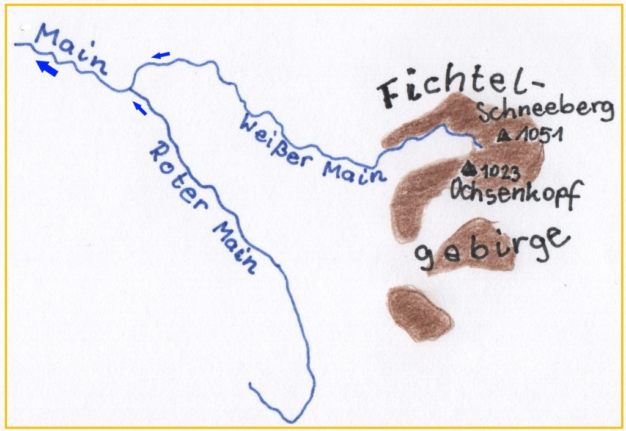
Finde den Tresorraum und knacke das Zahlenschloss!
Ich bräuchte einen Tipp!
1. Zahl
2. Zahl
3. Zahl
4. Zahl
5. Zahl
6. Zahl
mit Zahlen oder Rastern
Wir folgen dem Weißen Main bis zu seiner Quelle.
Die Berge liegen im Planquadrat J3.
Lege dein Lineal an der Mündung des Weißen Mains in den Main an. Miss von dort 6 cm nach Osten. So findest du die Quelle des Weißen Mains.
Der Ochsenkopf ist der zweithöchste Berg des Fichtelgebirges. Er ist 1023 m hoch. Auf seinem Gipfel steht ein Aussichtsturm und ein Sendemast. Auf der östlichen Seite des Berges entspringen die Flüsse Weißer Main und Fichtelnaab.
Der Schneeberg ist mit einer Höhe von 1051 m der höchste Berg des Fichtelgebirges. Auf seinem Gipfel steht der Aussichtsturm Backöfele. Im Dreißigjährigen Krieg sind die Bewohner der umliegenden Orte auf den Schneeberg geflüchtet und haben dort auch ihr Brot gebacken.
Quelle: https://www.fichtelgebirge.net/fichtelgebirge/berge
EIN/AUS
mit Skizzen oder Bildern
Diercke Grundschulatlas, S. 16-17
EIN/AUS
Die Quelle liegt zwischen zwei Bergen des Fichtelgebirges.
zum Bewegen oder Ertasten
?
Wie groß ist der Höhenunterschied zwischen den zwei Bergen? Rechne aus und teile das Ergebnis durch 7.
EIN/AUS
zum Lesen oder Hören
Notiere die 3. Zahl.
EIN/AUS
Spielidee und didaktisches Konzept: Schenk, V. & A. Jahreiß (2021), in Anlehnung an Klinge, J.-M. mit Team: https://halbtagsblog.de/downloads/lerntheken-2/downloads/
CC-BY-SA

Slide 5
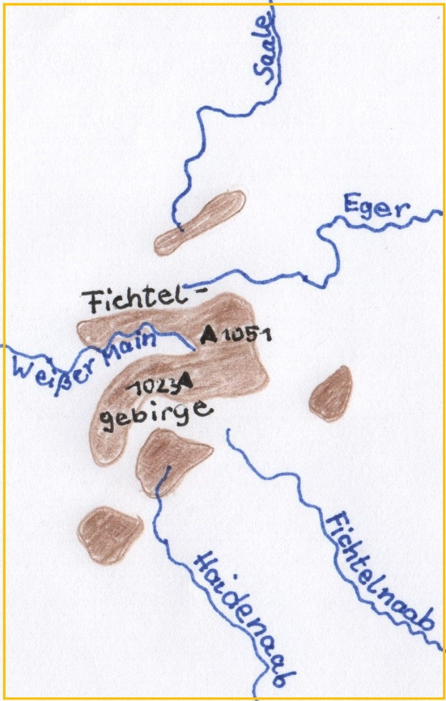
Finde den Tresorraum und knacke das Zahlenschloss!
Ich bräuchte einen Tipp!
1. Zahl
2. Zahl
3. Zahl
4. Zahl
5. Zahl
6. Zahl
mit Zahlen oder Rastern
Im Fichtelgebirge gibt es zwar einige Höhlen, aber die vielen Münzen sucht man dort vergeblich. Wir müssen noch ein Stück weiter.
Zähle alle Flüsse im Planquadrat J3.
Stelle dich in Gedanken auf den Schneeberg. Schaue jetzt in alle vier Haupthimmelsrichtungen und zähle die Flüsse.
Auf der Internetseite des Naturpark Fichtelgebirge findest du Informationen zu Quellflüssen.
Zurück kommst du, wenn du auf der Internetseite rechts oben auf das Zeichen - klickst.
https://naturpark-fichtelgebirge.org/entdecken/gewaesser/quellen/
Wichtiger Hinweis: Heidenaab und Fichtelnaab entspringen beide im Fichtelgebirge und vereinigen sich später zum Fluss Naab.
EIN/AUS
mit Skizzen oder Bildern
EIN/AUS
Diercke Grundschulatlas, S. 16-17
Auf unserem Weg entdecken wir viele Quellen von Flüssen.
zum Bewegen oder Ertasten
EIN/AUS
?
Wie viele Flüsse entspringen im Fichtelgebirge?
zum Lesen oder Hören
Notiere die 4. Zahl.
EIN/AUS
Spielidee und didaktisches Konzept: Schenk, V. & A. Jahreiß (2021), in Anlehnung an Klinge, J.-M. mit Team: https://halbtagsblog.de/downloads/lerntheken-2/downloads/
CC-BY-SA

Slide 6
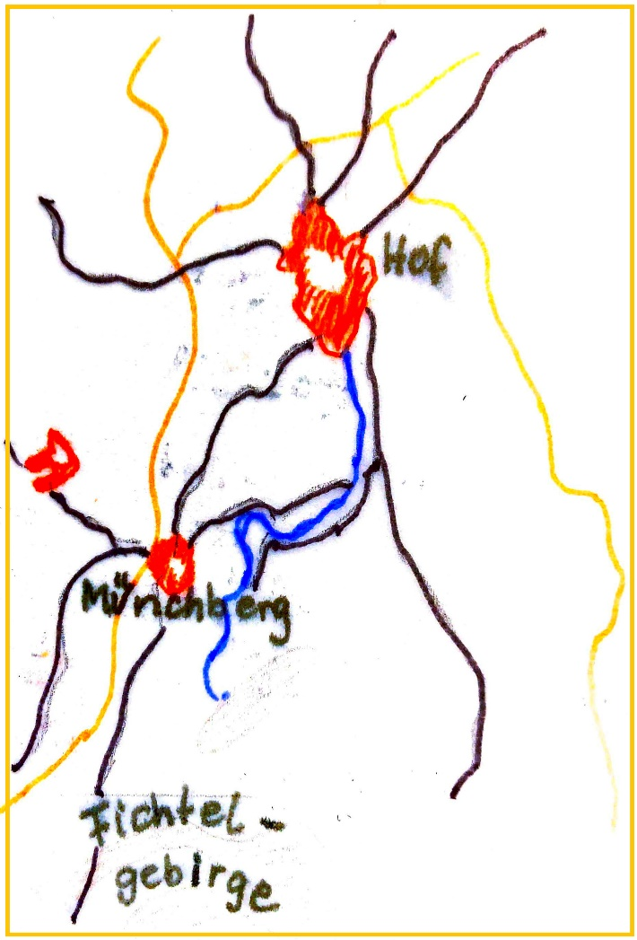
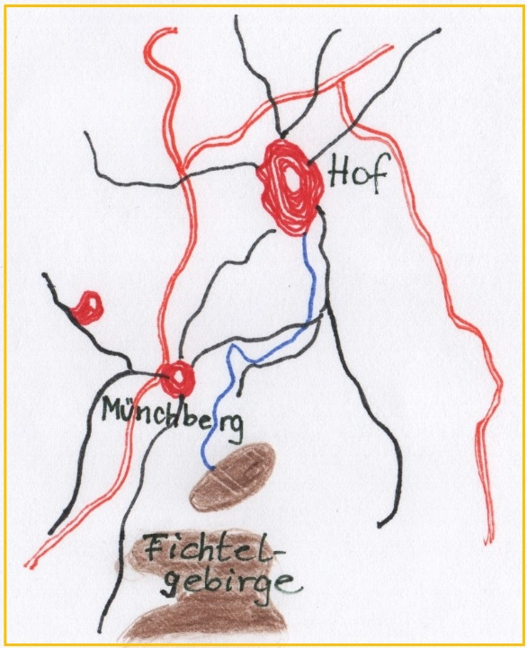
Finde den Tresorraum und knacke das Zahlenschloss!
Ich bräuchte einen Tipp!
1. Zahl
2. Zahl
3. Zahl
4. Zahl
5. Zahl
6. Zahl
mit Zahlen oder Rastern
In Richtung Norden verabschieden wir uns vom Fichtelgebirge.
Die Stadt liegt im Süden des Planquadrats J2.
Miss mit deinem Lineal von der Quelle des Weißen Mains 3 cm in Richtung Norden.
Rund um das Fichtelgebirge liegen mehrere größere Städte. Im Osten findest du Wunsiedel und Marktredwitz und im Südwesten Bayreuth. Im Nordwesten befindet sich die Stadt Münchberg - an der Autobahn in Richtung Berlin und am Südrand des Frankenwaldes gelegen.
EIN/AUS
Diercke Grundschulatlas, S. 16-17
mit Skizzen oder Bildern
Wir erreichen die erste größere Stadt nördlich des Fichtelgebirges.
EIN/AUS
zum Bewegen oder Ertasten
?
Wie viele Buchstaben hat der Name der Stadt?
EIN/AUS
zum Lesen oder Hören
Notiere die 5. Zahl.
EIN/AUS
Spielidee und didaktisches Konzept: Schenk, V. & A. Jahreiß (2021), in Anlehnung an Klinge, J.-M. mit Team: https://halbtagsblog.de/downloads/lerntheken-2/downloads/
CC-BY-SA

Slide 7
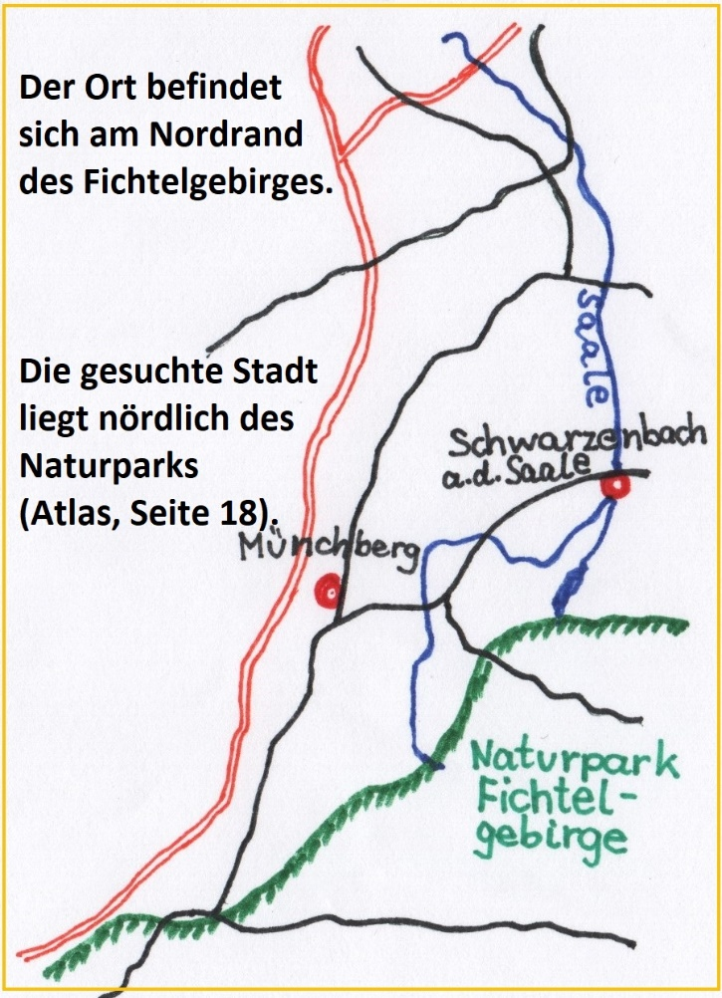
Finde den Tresorraum und knacke das Zahlenschloss!
Ich bräuchte einen Tipp!
1. Zahl
2. Zahl
3. Zahl
4. Zahl
5. Zahl
6. Zahl
mit Zahlen oder Rastern
Bald hast du den Wohnort der berühmten Ente und den riesigen Tresor gefunden.
Suche die Saale auf der Karte. Verwende das Register im Atlas oder das Planquadrat J2.
Spure den Fluss Saale von der Quelle mit deinem Finger nach.
Du glaubst nicht, dass der Wohnort unserer berühmten Ente an der Saale liegt und man dort einen Speicher mit Geld findet. Dann lies im Internet weiter!
Zurück kommst du, wenn du auf der Internetseite rechts oben auf
das Zeichen - klickst.
http://www.erika-fuchs.de/ausstellungen/dauerausstellung/
EIN/AUS
Diercke Grundschulatlas, S. 16-17
mit Skizzen oder Bildern
An der Stadt fließt die Saale vorbei. Der Fluss hat von der Quelle erst eine kurze Strecke zurückgelegt. Im Ortsnamen ist eine „unbunte“ Farbe und eine Gewässerbezeichnung versteckt.
EIN/AUS
zum Bewegen oder Ertasten
EIN/AUS
zum Lesen oder Hören
Notiere die Zahl des Planquadrates,
in dem der Ort liegt.
EIN/AUS
Spielidee und didaktisches Konzept: Schenk, V. & A. Jahreiß (2021), in Anlehnung an Klinge, J.-M. mit Team: https://halbtagsblog.de/downloads/lerntheken-2/downloads/
CC-BY-SA

Slide 8
Du stehst vor dem Haus der berühmten Ente!
Zum Tresorraum ist es nicht mehr weit. Die Tür öffnet sich, wenn du die Zahlen in den weißen Rechtecken deines Arbeitsblattes zusammenzählst.
Drücke die richtige Taste!
23
25
20
Spielidee und didaktisches Konzept: Schenk, V. & A. Jahreiß (2021): CC-BY-SA-Lizenz

Slide 9
Der große Tresor ist leer!
Die berühmte Ente hat ihr Geld in Sicherheit gebracht. Sie rechnet immer mit dem Besuch einer berüchtigten Diebesbande. Schaut selbst!
https://www.youtube.com/watch?v=YQE4HoGae_A&list=PLwRo_ZL2Y27RPWgxthVaiGOhLE4tt0ZrF&index=33
Quelle:
#DisneyChannelDE
DuckTales - Findest du alle Panzerknacker? Spiel das DuckTales Game! | Disney Channel 10.09.2018
Spielidee und didaktisches Konzept: Schenk, V. & A. Jahreiß (2021): CC-BY-SA-Lizenz

Slide 10
Ich bräuchte einen Tipp!
1. Zahl
2. Zahl
3. Zahl
4. Zahl
5. Zahl
6. Zahl
mit Zahlen oder Rastern
EIN/AUS
mit Skizzen oder Bildern
EIN/AUS
zum Bewegen oder Ertasten
EIN/AUS
zum Lesen oder Hören
EIN/AUS
Vorlage und didaktisches Konzept: Schenk, V. & A. Jahreiß (2021), in Anlehnung an Klinge, J.-M. mit Team: https://halbtagsblog.de/downloads/lerntheken-2/downloads/
CC-BY-SA

